Slide 1
RESPONSABILIDADE
CIVIL E CRIMINAL

Slide 2
CONSTITUIÇÃO DA REPÚBLICA
FEDERATIVA DO BRASIL (CF-88)
Art. 7º São direitos dos trabalhadores urbanos e rurais, além de outros que visem à melhoria de sua condição social:
XXII - redução dos riscos inerentes ao trabalho, por meio de normas de saúde, higiene e segurança;

Slide 3
DECRETO-LEI 5.452/43 (Aprova a CLT)
Art. 2º - Considera-se empregador a empresa, individual ou coletiva, que, assumindo os riscos da atividade econômica, admite, assalaria e dirige a prestação pessoal de serviço.

Slide 4
RESPONSABILIDADE SOLIDÁRIA
A Lei, determina que as responsabilidades serão solidárias a contratantes e contratados, quando se tratar do cumprimento das regulamentações da Norma, mesmo havendo uma relação contratual entre empresas com clausulas de sua transferência.

Slide 5
RESPONSABILIDADE SOLIDÁRIA
CULPA IN ELIGENDO - proveniente da falta de cautela ou previdência na escolha de empresa ou pessoa a quem confia a execução de um ato ou serviço.
CULPA IN VIGILANDO - aquela ocasionada pela falta de diligência, atenção, vigilância, fiscalização ou quaisquer outros atos de segurança do agente, no cumprimento do dever, para evitar prejuízo a alguém.

Slide 6
RESPONSABILIDADE DOS CONTRATANTES
Artigo 18 do Código Penal
"Diz-se do crime:
Doloso – quando o agente quis o resultado ou assumiu o risco de produzi-lo;
Culposo – quando o agente deu causa ao resultado por imprudência, negligência ou por imperícia."

Slide 7
RESPONSABILIDADE DOS CONTRATANTES
Imprudência – Falta de prudência (cuidados), comportamento precipitado;
Negligência – É a omissão aos deveres que as circunstâncias exigem.
Imperícia – Falta de competência/habilidade específica para a execução da atividade. Desconhecimento técnico da profissão.

Slide 8
RESPONSABILIDADE CIVIL E CRIMINAL
Artigo 121 do Código Penal
"Quando o acidente decorre de culpa grave, caracterizado em processo criminal, o causador do evento fica sujeito:
Se resulta morte do trabalhador:
§ 3º – Detenção de 1 a 3 anos.
§ 4º – Aumento da pena de um terço se o crime foi resultante de inobservância de regra técnica de profissão."

Slide 9
RESPONSABILIDADE CIVIL E CRIMINAL
Artigo 129 do Código Penal
"Se resulta em lesão corporal de natureza grave ou incapacidade permanente para o trabalho:
§ 6º – Detenção de 2 meses a 1 ano.
§ 7º – Aumento de um terço da pena se o crime foi resultante de inobservância de regra técnica de profissão."

Slide 10
RESPONSABILIDADE CIVIL E CRIMINAL
Artigo 132 do Código Penal
"Expor a vida ou a saúde do trabalhador a perigo direto e iminente.
Pena – Prisão de 3 meses a 1 ano."

Slide 11
RESPONSABILIDADE CIVIL E CRIMINAL
CÓDIGO CIVIL - Dos atos ilícitos .
Art. 159 - Aquele que, por ação ou omissão voluntária, negligência ou imprudência, violar direito e causar dano a outrem , ainda que exclusivamente moral, comete ato ilícito.
...E portanto, fica obrigado a reparar o dano
( art. 927).

Slide 12
RESPONSABILIDADE CIVIL E CRIMINAL
    Da Responsabilidade Civil
    Da Obrigação de Indenizar .
ART. 927 § único . Haverá obrigação de reparar o dano , independentemente de culpa, ..., quando a atividade normalmente desenvolvida pelo autor do dano implicar, por sua natureza, risco para os direitos de outrem.
Responsabilidade objetiva

Slide 13
RESPONSABILIDADE CIVIL E CRIMINAL
Antes o dano causado só seria indenizável em sentido subjetivo, ou seja, quando o AGENTE age com negligência ou imprudência .
Agora está positivada a responsabilidade objetiva com a obrigação da indenização sem culpa, considerando-se que certas atividades do homem criam um risco especial para outros homens .

Slide 14
RESPONSABILIDADE CIVIL E CRIMINAL
Lei nº 8213, de 24 de julho de 1991
(Dispõe sobre os Planos de Benefícios da Previdência Social):
"Art. 121. O pagamento, pela Previdência Social, das prestações por acidente do trabalho não exclui a responsabilidade civil da empresa ou de outrem."

Slide 15
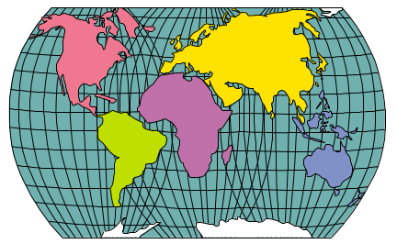

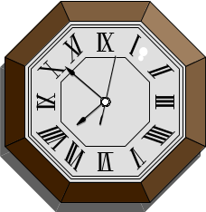
RESPONSABILIDADE SOCIAL
Nação
Empresa
Trabalhador
e Família
Perde elemento
produtivo
Aumento de
impostos
para custear a
manutenção dos
acidentados
Morte
Mutilação
Dor
Decrescimento do
Padrão familiar
Perde mão-de-obra
Perde tempo

Slide 16
OBRIGADO!!!

